Slide 1
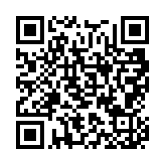
Palestra REST JAVA
Paulo José de Carlo Almeida

Slide 2
Antes do REST. O SOAP.
O SOAP é bastante maduro e bem definido e vem com uma especificação completa.
Já a abordagem REST é apenas isso: uma abordagem.
Por isso ao se encontrar uma das situações abaixo, o SOAP pode ser uma ótima solução:
Processamento e chamada assíncronos: se o aplicativo precisa de um nível garantido de confiabilidade e segurança para a troca de mensagens, então o SOAP 1.2 oferece padrões adicionais para esse tipo de operação como por exemplo o WSRM (WS-Reliable Messaging).
Contratos formais: se ambos os lados (fornecedor e consumidor) têm que concordar com o formato de intercâmbio de dados, então o SOAP 1.2 fornece especificações rígidas para esse tipo de interação.
Operações Stateful: para o caso de o aplicativo precisar de informação contextual e gerenciamento de estado com coordenação e segurança, o SOAP 1.2 possui uma especificação adicional em sua estrutura que apoia essa necessidade (segurança, transações, coordenação etc.). Comparativamente, usar o REST exigiria que os desenvolvedores construíssem uma solução personalizada.

Slide 3

Agora sim. REST
Situações em que há limitação de recursos e de largura de banda: A estrutura de retorno é em qualquer formato definido pelo desenvolvedor e qualquer navegador pode ser usado. Isso porque a abordagem REST usa o padrão de chamadas GET, PUT, POST e DELETE. O REST também pode usar objetos XMLHttpRequest (a base do velho AJAX) que a maioria dos navegadores modernos suporta.
Operações totalmente sem-estado: se uma operação precisa ser continuada, o REST não será a melhor opção. No entanto, se forem necessárias operações de CRUD stateless (Criar, Ler, Atualizar e Excluir), o REST seria a melhor alternativa.
Situações que exigem cache: se a informação pode ser armazenada em cache, devido à natureza da operação stateless do REST, esse seria um cenário adequado para a tecnologia.

Slide 4
RESTful
RESTful: capacidade de determinado sistema aplicar os princípios de REST.

Slide 5
Curva de Aprendizado Segura
Para que você possa entender os elementos que irão lhe ajudar a criar seu produto de software com integração máxima, será necessário conhecer as terminologias oriundas do meio “Desenvolvimento WEB”

Slide 6
XML
XML (Extensible Markup Language) é uma recomendação da W3C para gerar linguagens de marcação para necessidades especiais.^{[3]}
É um dos subtipos da SGML (acrônimo de Standard Generalized Markup Language ou Linguagem Padronizada de Marcação Genérica) capaz de descrever diversos tipos de dados. Seu propósito principal é a facilidade de compartilhamento de informações por intermédio da internet.

Slide 7
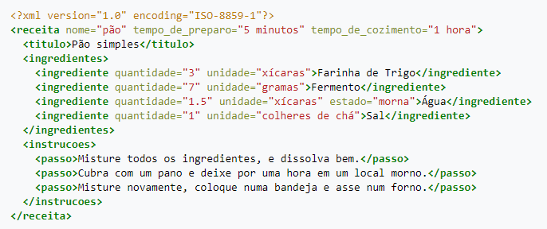
Exemplo XML

Slide 8

HTML (Estrutura)
O nome HTML é uma abreviação para a expressão inglesa de HyperText Markup Language, que significa Linguagem de Marcação de Hipertexto.

Slide 9

CSS (Embelezamento e Responsividade)
CSS é a sigla para o termo em inglês Cascading Style Sheets, que traduzido para o português significa Folha de Estilo em Cascatas. O CSS é fácil de aprender e entender e é facilmente utilizado com as linguagens de marcação HTML ou XHTML.

Slide 10

JavaScript (Comportamento)
JavaScript é uma linguagem de programação interpretada. Foi originalmente implementada como parte dos navegadores web para que scripts pudessem ser executados do lado do cliente e interagissem com o usuário sem a necessidade deste script passar pelo servidor, controlando o navegador, realizando comunicação assíncrona e alterando o conteúdo do documento exibido.

Slide 11

Jquery (Facilidade)
Por conta das dificuldades enfrentadas pelos programadores JavaScript para páginas Web, foi criada uma biblioteca que traz diversas funcionalidades voltadas à solução dos problemas mais difíceis de serem contornados com o uso do JavaScript puro.
A principal vantagem na adoção de uma biblioteca de JavaScript é permitir uma maior compatibilidade de um mesmo código com diversos navegadores. Uma maneira de se atingir esse objetivo é criando funções que verificam quaisquer características necessárias e permitam que o programador escreva um código único para todos os navegadores.
Além dessa vantagem, o jQuery, que é hoje a biblioteca padrão na programação front-end para Web, traz uma sintaxe mais "fluida" nas tarefas mais comuns ao programador que são: selecionar um elemento do documento e alterar suas características.

Slide 12

Ajax (Comunicador)
Ajax (acrônimo em língua inglesa de Asynchronous Javascript and XML[1], em português "Javascript Assíncrono e XML") é o uso metodológico de tecnologias como Javascript e XML, providas por navegadores, para tornar páginas Web mais interativas com o usuário, utilizando-se de solicitações assíncronas de informações. Foi inicialmente desenvolvida pelo estudioso Jessé James Garret e mais tarde por diversas associações. Apesar do nome, a utilização de XML não é obrigatória (JSON é frequentemente utilizado) e as solicitações também não necessitam ser assíncronas.
A XMLHttpRequest tem um papel importante na técnica de desenvolvimento web Ajax para se comunicar com os scripts do lado do servidor.

Slide 13

JSON (Forma de comunicação)
JSON (JavaScript Object Notation - Notação de Objetos JavaScript) é uma formatação leve de troca de dados. Para seres humanos, é fácil de ler e escrever. Para máquinas, é fácil de interpretar e gerar. Está baseado em um subconjunto da linguagem de programação JavaScript e Standard ECMA.
JSON é em formato texto e completamente independente de linguagem, pois usa convenções que são familiares às linguagens C e familiares, incluindo C++, C#, Java, JavaScript, Perl, Python e muitas outras. Estas propriedades fazem com que JSON seja um formato ideal de troca de dados.
JSON está constituído em duas estruturas:
Uma coleção de pares nome/valor. Em várias linguagens, isto é caracterizado como um object, record, struct, dicionário, hash table, keyed list, ou arrays associativas.
Uma lista ordenada de valores. Na maioria das linguagens, isto é caracterizado como uma array, vetor, lista ou sequência.

Slide 14
API
API é um conjunto de rotinas e padrões de programação para acesso a um aplicativo de software ou plataforma baseado na Web.
A sigla API refere-se ao termo em inglês "Application Programming Interface" que significa em tradução para o português "Interface de Programação de Aplicativos".
Uma API é criada quando uma empresa de software tem a intenção de que outros criadores de software desenvolvam produtos associados ao seu serviço.
Existem vários deles que disponibilizam seus códigos e instruções para serem usados em outros sites da maneira mais conveniente para seus usuários.
O Google Maps é um dos grandes exemplos na área de APIs. Por meio de seu código original, muitos outros sites e aplicações utilizam os dados do Google Maps adaptando-o da melhor forma a fim de utilizar esse serviço.

Slide 15

Servlet (API)
A API Java Servlet (do pacote javax.servlet) proporciona ao desenvolvedor a possibilidade de adicionar conteúdo dinâmico em um servidor web usando a plataforma Java.
Esta tecnologia disponibiliza ao programador da linguagem Java uma interface para o servidor web (ou servidor de aplicação), através de uma API. As aplicações baseadas no Servlet geram conteúdo dinâmico (normalmente HTML) e interagem com os clientes, utilizando o modelo requisição-resposta.
Os servlets normalmente utilizam o protocolo HTTP, apesar de não serem restritos a ele. Um Servlet necessita de um container Web para ser executado.
Eles são frequentemente usados para:
Processar ou armazenar dados que foram submetidos de um formulário HTML
Fornecer conteúdo dinâmico, como os resultados de uma consulta a um banco de dados
Gerenciar a informação de estado que não existe no protocolo sem estado HTTP, como inserir/retirar os itens de uma cesta de compras de um cliente específico

Slide 16
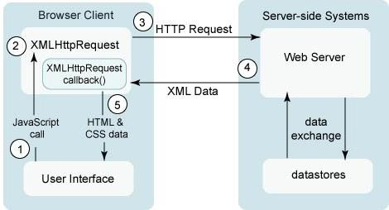
Arquitetura

Slide 17
Exemplo
Em seu sistema de vendas on-line, por exemplo, como ajudar o cliente a preencher o nome da rua, bairro e estado?
Seria prudente ter uma base de dados do correios?
O problema não é o tamanho da base, e sim a manutenção, pois a todo momento nascem novos CEPs.
Para nos ajudar, podemos usar uma API REST do viacep.com.br

Slide 18
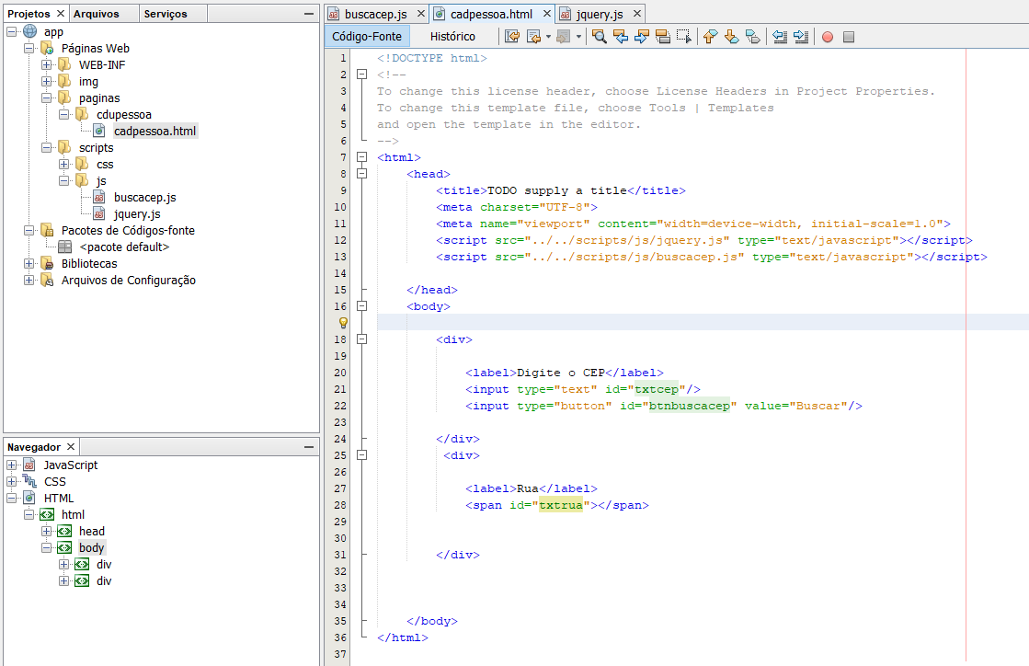
Arquivo cadpessoa.html

Slide 19
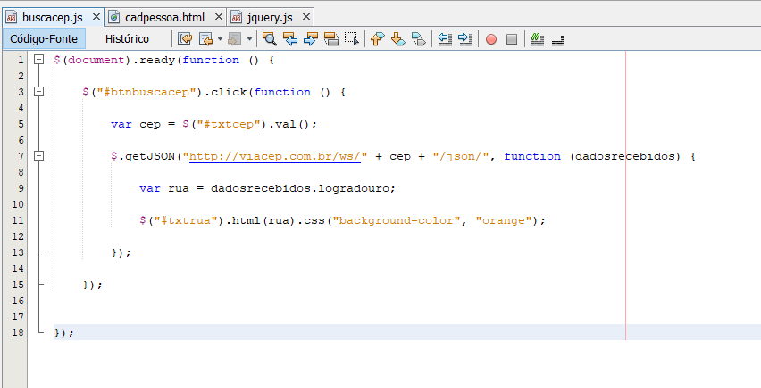
Arquivo buscacep.js

Slide 20
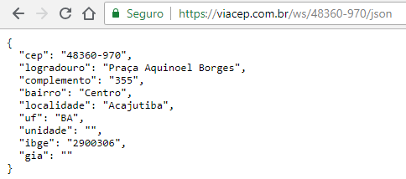
Testando Direto com a URI

Slide 21
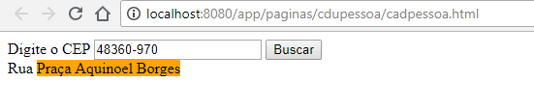
Em nossa aplicação
Neste caso só foi utilizado o nome da rua, mas poderíamos adicionar mais campos em nossa aplicação.

Slide 22
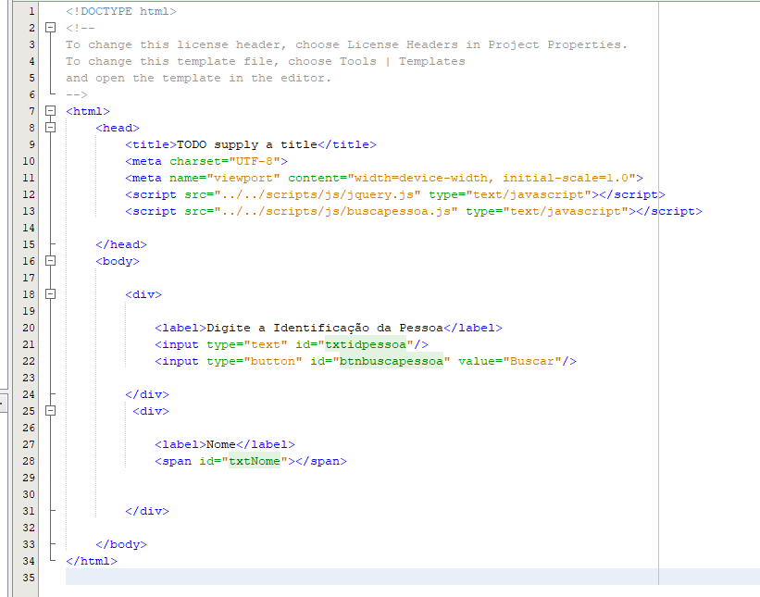
Vamos criar a nossa API...

Slide 23
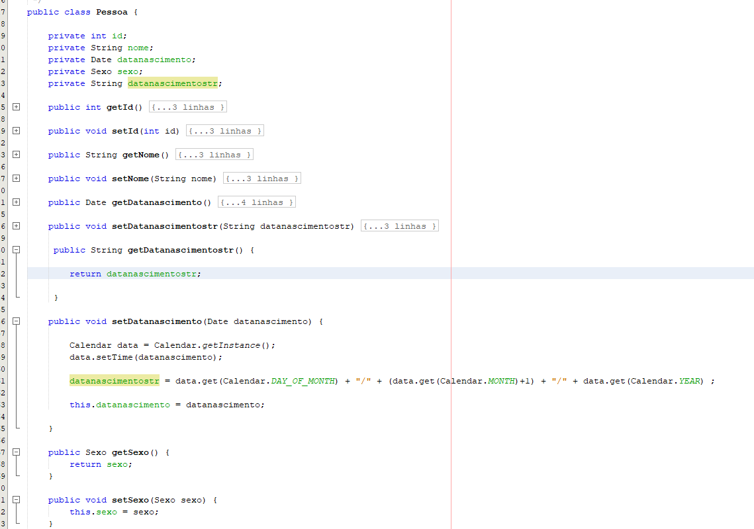
Modelando

Slide 24
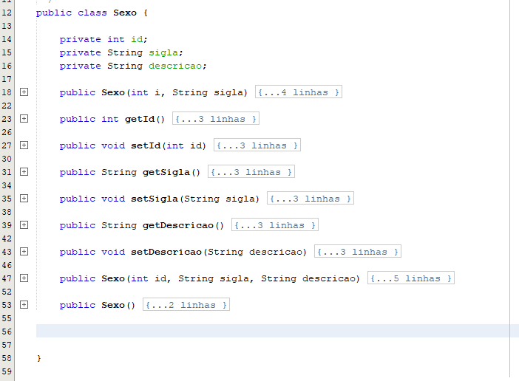
Modelando

Slide 25
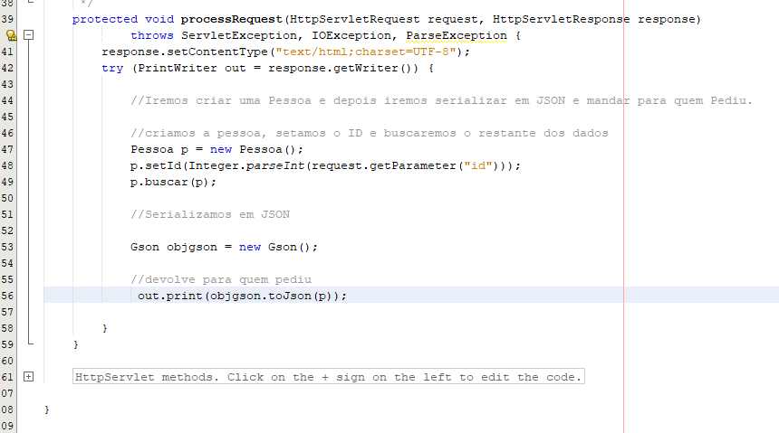
Servlet (Servindo)

Slide 26
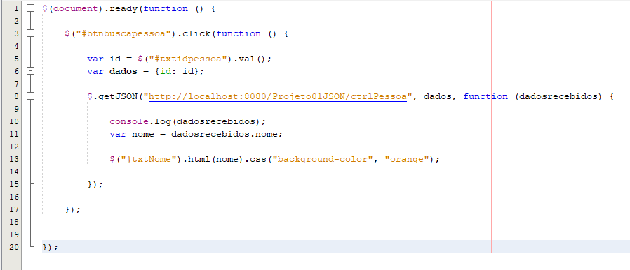
Jquery (Usando o Ajax)

Slide 27
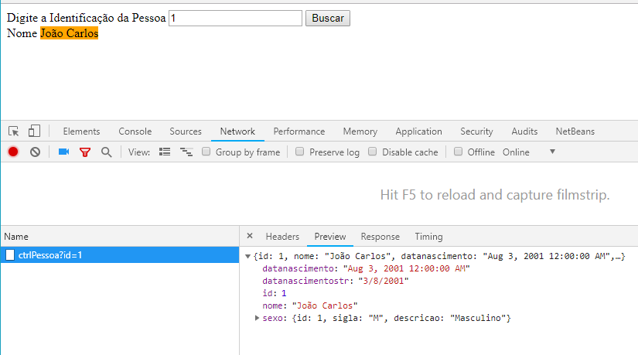

Resultado

Slide 28
Mas isso pode ser considerado REST ou RESTful?
Para que possamos responder essa questão, precisamos entender:
Os verbos do REST
GET → Para Consultar dados
POST → Para Inserir dados
PUT → Para Alterar dados (Alteração afetando todos os atributos da classe)
DELETE → Para Excluir dados
PATCH → Para Alterar parcialmente (Alteração afetando alguns atributos)
OPTIONS → Para saber quais os métodos (verbos) permitidos
HEAD → Somente traz o cabeçalho da requisição

Slide 29
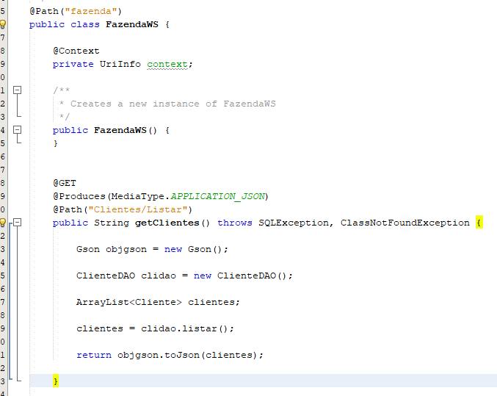
Como seria o código em Java de um WEBSERVICE (API RESTful) (Jersey)

Slide 30
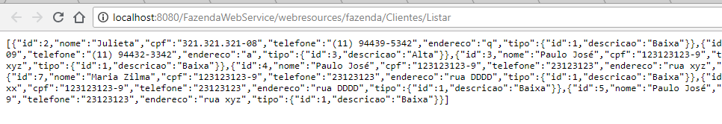
Resultado

Slide 31
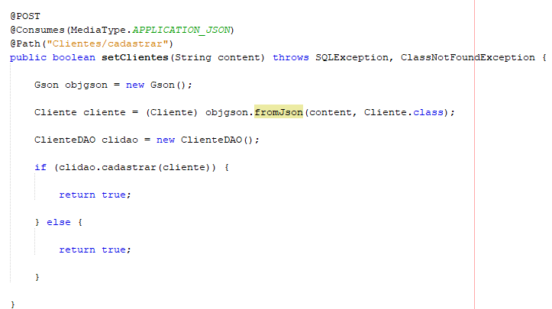
Cadastrando Usuário...

Slide 32
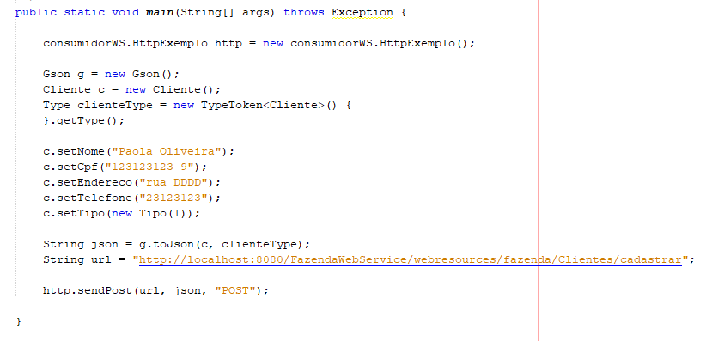
Enquanto isso do outro lado do mundo alguém quer cadastrar um “Cliente”...

Slide 33
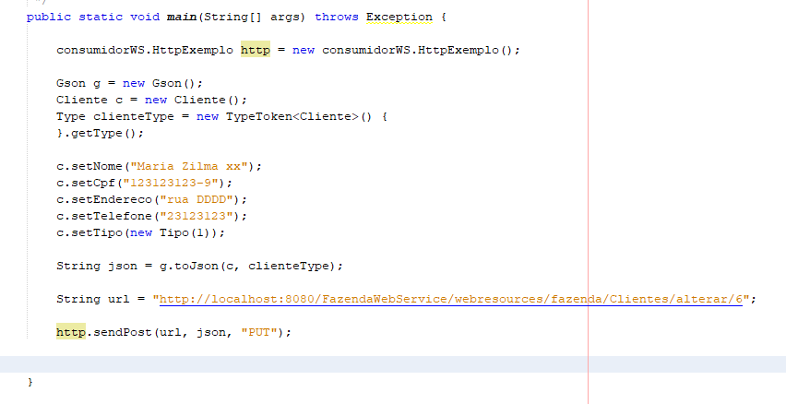
Mas...E se a gente quiser alterar o “Cliente” cadastrado?

Slide 34
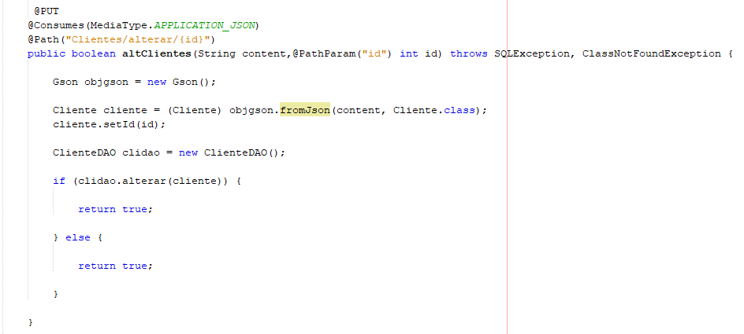
E na API...

Slide 35
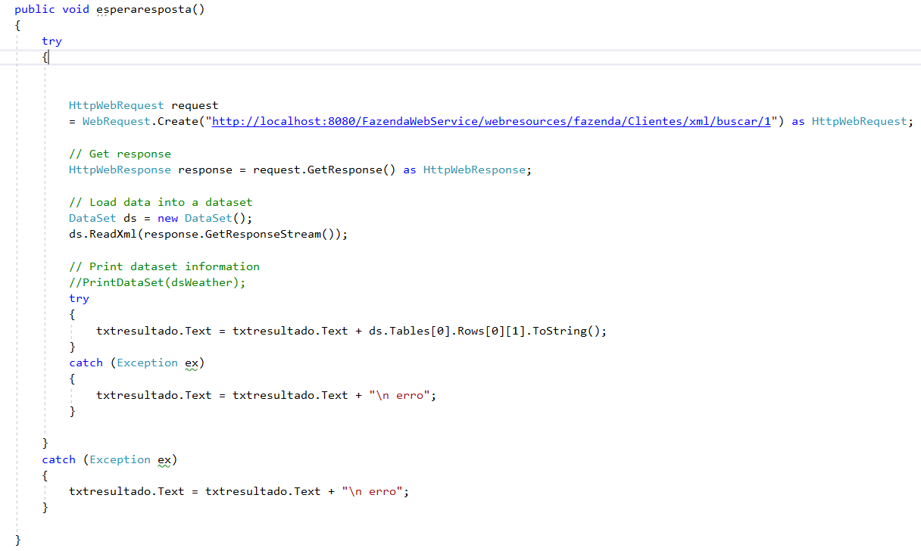
E se fosse é C#

Slide 36
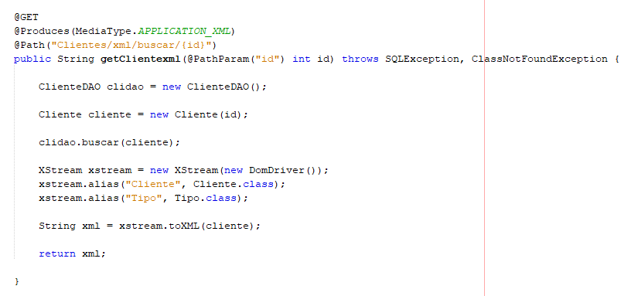
E na API

Slide 37




Não gosto do Java...
Em PHP você pode pesquisar por:
https://www.phpflow.com/php/create-php-restful-api-without-rest-framework-dependency/
https://www.phpflow.com/php/restful-api-frameworks-for-php/Em .NET
Em .NET
https://docs.microsoft.com/pt-br/aspnet/core/tutorials/first-web-api?view=aspnetcore-2.1
Em Node
https://medium.com/mackmobile/criando-um-web-service-restful-usando-node-js-7c00d8f16a4a
Em Python
https://www.fullstackpython.com/api-creation.html

Slide 38
O que é mais importante que a API REST funcionar?
Documentar a API
Informar as URIs
Informar os Métodos
Informar a Versão
Informar os Tipos de Resposta
Ou seja, dar Informações suficientes para que o programador possa integrar com facilidade sua aplicação junta a API.

Slide 39
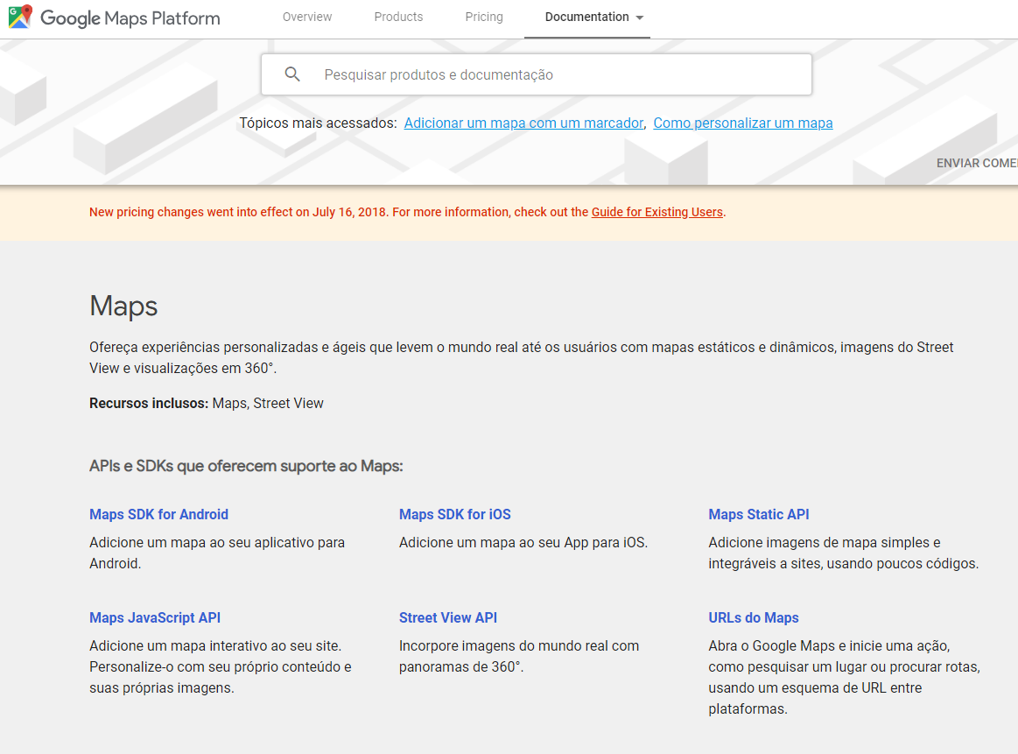
MAPS

Slide 40
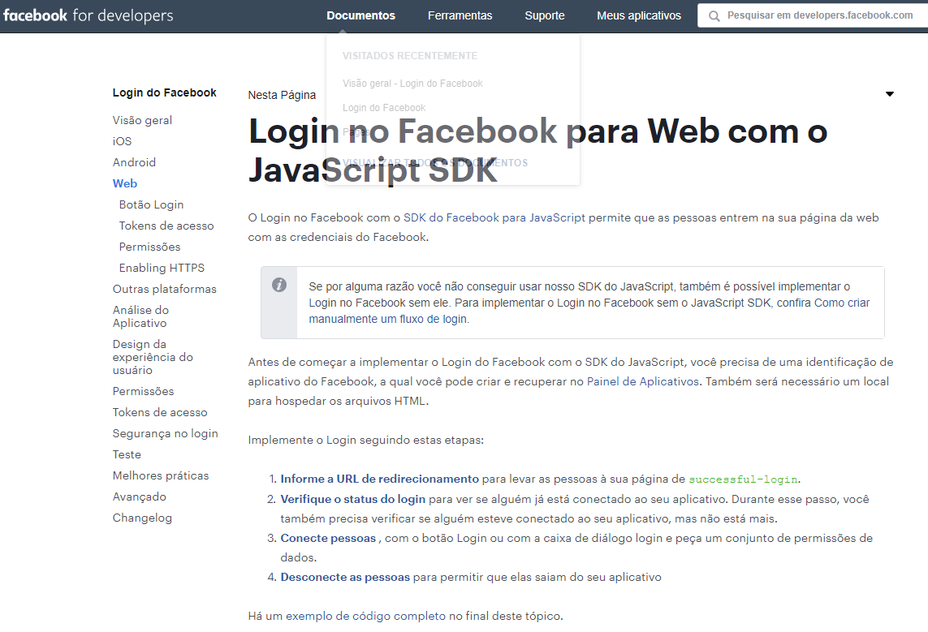
FACEBOOK

Slide 41
Obrigado!

